Slide 1
Final Project : 停車資訊小幫手
R05942103 王以彥
R05942080 鄭理文

Slide 2
Outline
Introduction
Data source
System architecture
Demo

Slide 3
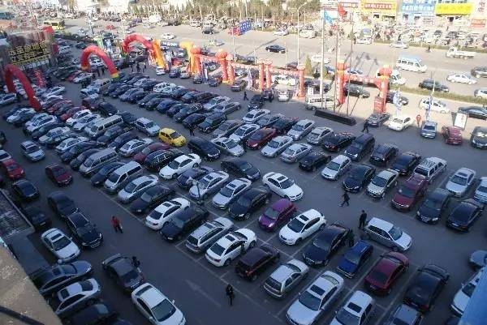
Introduction
路邊停車找不到車位，不知道哪裡有停車場 ?
停車費好貴，想比較不同停車場費率?
到了停車場卻發現車位已滿 ?
使用停車資訊小幫手!!!
即時掌握停車場資訊

Slide 4

Data Source
採用政府開放平台公開資料 :
新北市戶外停車場即時資訊 http://data.gov.tw/node/26701
新北市戶外停車場基本資訊 http://data.gov.tw/node/26653
更新頻率 : python程式每分鐘即時更新
使用資料欄位 :
停車場ID、名稱
停車場位置經緯度、地址
停車場計費費率
及時剩餘車位數目

Slide 5




System Architecture
Open
Data
web application
and mobile app

Slide 6
DEMO

